Slide 1
CHỦ ĐỀ 5 - TIẾT 2
GV: Hoàng Thúy Hậu

Slide 2
TRÒ CHƠI

Slide 3
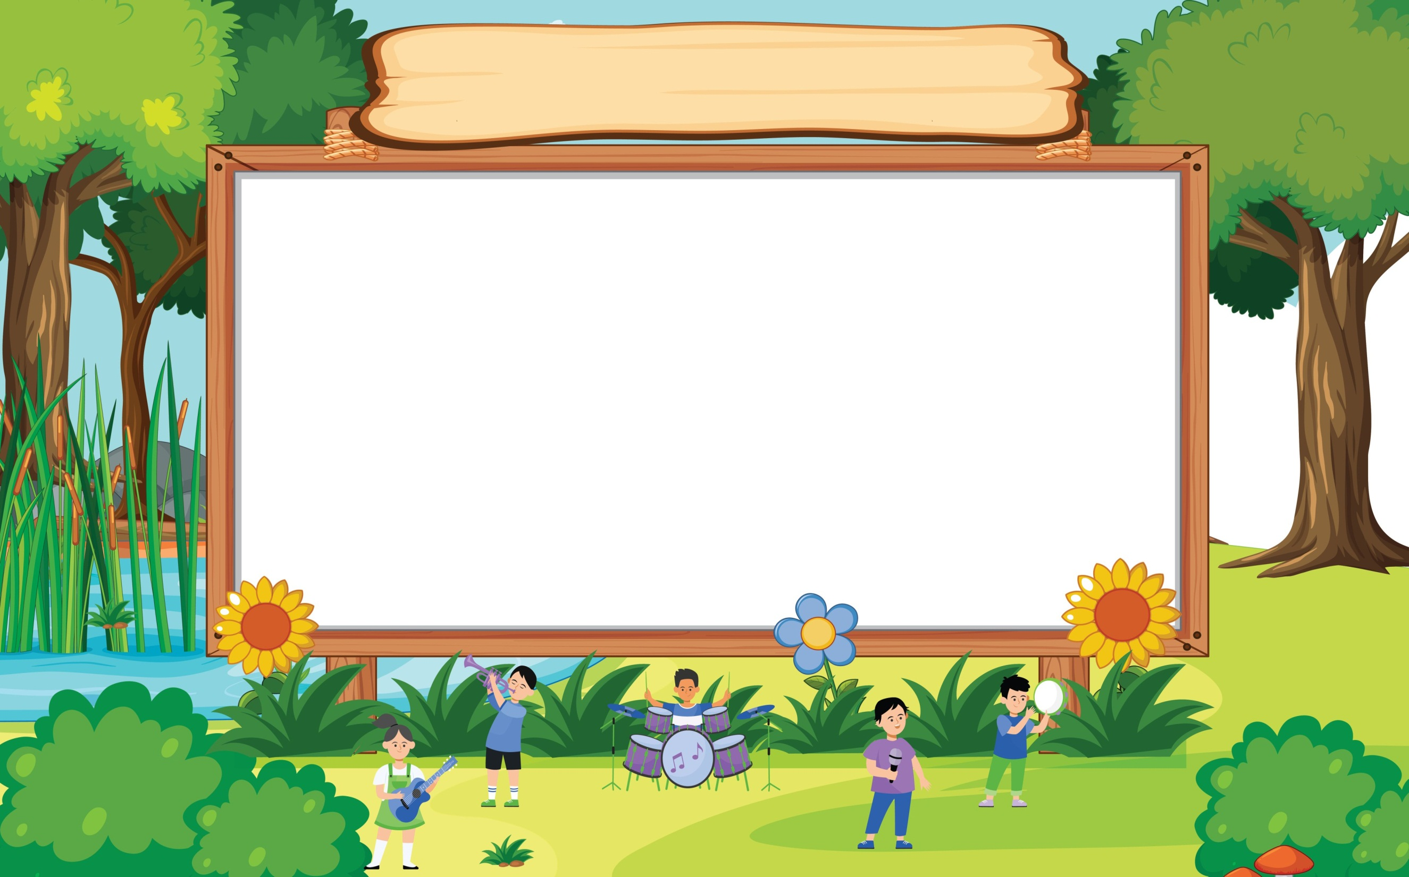
Ô CHỮ VUI NHỘN
H |  | A |  | A | M |  |  | X |  | A | N
H | O | A | L | Á | M | Ù | A | X | U | Â | N

Slide 4
ÔN TẬP BÀI HÁT
HOA LÁ MÙA XUÂN
Hoàng Hà

Slide 6
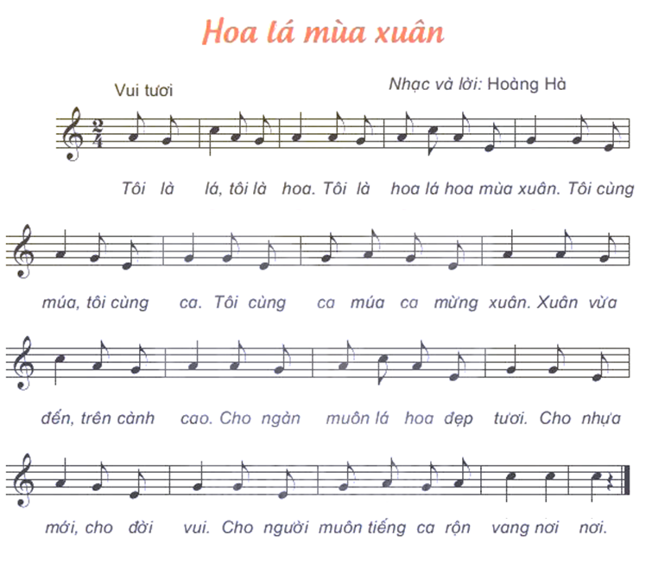
Nghe hát mẫu

Slide 7
HOA LÁ MÙA XUÂN
Hoàng Hà
HÁT THEO NHẠC ĐỆM

Slide 9
HOA LÁ MÙA XUÂN
Hoàng Hà
HÁT KẾT HỢP
GÕ ĐỆM THEO PHÁCH

Slide 11
HOA LÁ MÙA XUÂN
Hoàng Hà
HÁT KẾT HỢP
VẬN ĐỘNG CƠ THỂ

Slide 13
BÀI SỐ 3

Slide 14
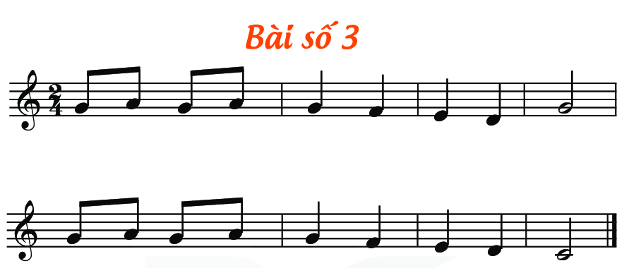
Nghe đọc mẫu

Slide 15
Đọc tên nốt

Slide 16
TẬP ĐỌC TỪNG CÂU
CÂU 1

Slide 17
TẬP ĐỌC TỪNG CÂU
CÂU 2

Slide 18
Cả bài

Slide 19
BÀI SỐ 3
ĐỌC NHẠC
THEO KÍ HIỆU BÀN TAY

Slide 20
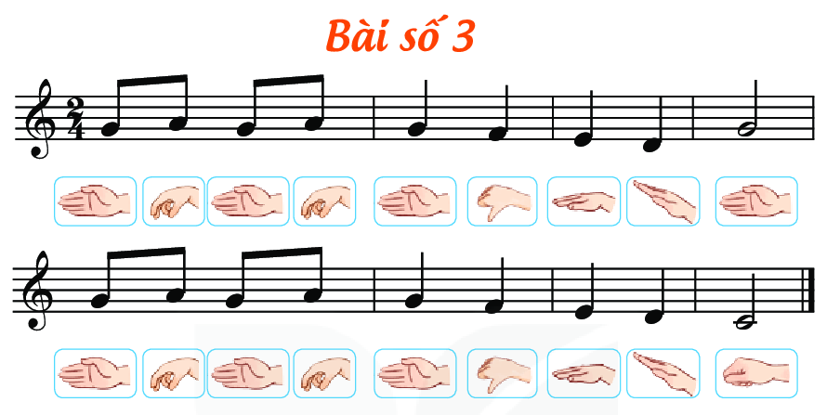

Slide 21
BÀI SỐ 3
ĐỌC NHẠC THEO KÍ HIỆU BÀN TAY
VỚI NHẠC ĐỆM

Slide 23
BÀI SỐ 3
ĐỌC NHẠC KẾT HỢP
GÕ ĐỆM THEO PHÁCH

Slide 25
ÔN TẬP BÀI HÁT:
HOA LÁ MÙA XUÂN
ĐỌC NHẠC:
BÀI SỐ 3

